Slide 1
ЗДРАВСТВУЙТЕ! Мы рады приветствовать Вас на интернет - странице муниципального бюджетного дошкольного образовательного учреждения детский сад №5 г. Коврова Владимирской области
Наш детский сад всегда открыт для плодотворного сотрудничества и общения!

Slide 2
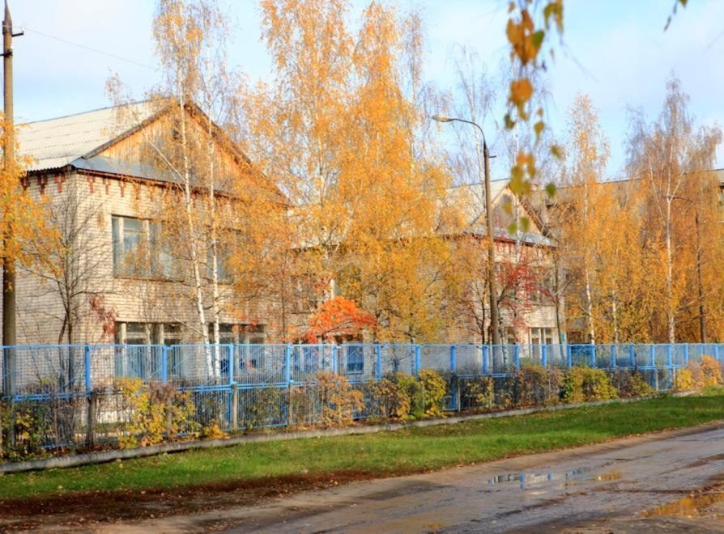

Slide 3
ИНФОРМАЦИОННАЯ СПРАВКА
Муниципальное дошкольное образовательное учреждение детский сад №5 комбинированного вида функционирует с 21.11.1978года. Был открыт как ясли-сад №7под ведомством завода имени В.А.Дегтярева.
С 01.10.2002 г. детский сад №7 перешел в муниципальное ведомство и был переименован в муниципальное дошкольное образовательное учреждение детский сад №5 комбинированного вида.
В 2009г. МДОУ получил лицензию Департамента образования администрации Владимирской области на образовательную деятельность до 27.10.2014г (серия А №228887 от 27.10.2009г)
В 2015году учреждение переименовано в муниципальное бюджетное дошкольное образовательное учреждение детский сад №5 ( МБДОУ №5). В связи с переименованием получил лицензию на осуществление образовательной деятельности № 3862 от 26.02.2016 года, выданной департаментом образования администрации Владимирской области, серия 33Л 01 № 0000986
Здание детского сада типовое, кирпичное, двухэтажное, имеет три корпуса, огорожено бетонным забором с металлическим фасадом.

Slide 4
ОБЩАЯ ХАРАКТЕРИСТИКА Муниципальное бюджетное дошкольное образовательное учреждение детский сад № 5 расположен по адресу:601911,Владимирская область, г.Ковров, ул.Грибоедова, д.117а
Телефон: 5-72-67
E-mail: e.v.semina@yok33.ru
Адрес сайта http://t303113.dou.obrazovanie33.ru/
Учредитель: муниципальное образование г. Коврова
МБДОУ детский сад функционирует на основании:
Устава муниципального бюджетного дошкольного образовательного учреждения детский сад №5(дата регистрации 16.07.2015)
Лицензии на осуществление образовательной деятельности № 3862 от 26.02.2016 года, выданной департаментом образования администрации Владимирской области, серия 33Л 01 № 0000986
Режим работы ДОУ: 12 часов, 5 дней в неделю.
Основные функции МБДОУ: воспитание и обучение, обслуживание, уход, присмотр, оздоровление.
Программно-методическое сопровождение: используется учебно-методический комплект к пятому инновационному изданию программы «ОТ РОЖДЕНИЯ ДО ШКОЛЫ»
Основные виды услуг: развивающие, оздоровительные, коррекционные
Принцип комплектования групп: с учетом возраста, с учетом коррекции нарушения речи.
В настоящее время функционируют 16 групп:
Виды групп:
общеразвивающие – 14
компенсирующие -2
Общее количество детей – 306

Slide 5
Цель программы дошкольного образования: создание благоприятных условий для развития целостной личности ребёнка - его активности, самостоятельности, эмоциональной отзывчивости к окружающему миру, творческого потенциала; полноценного проживания ребенком дошкольного детства, формирования основ базовой культуры личности, всестороннего развития психических и физических качеств в соответствии с возрастными и индивидуальными особенностями, подготовки к жизни в современном обществе, формирование предпосылок к учебной деятельности, обеспечение безопасности жизнедеятельности дошкольника.
Задачи:
Охрана и укрепление здоровья детей, обеспечение их физического и психического здоровья и эмоционального благополучия.
Развитие инициативы, как целеполагания и волевого усилия, следование социальным нормам и правилам, развитие самостоятельности и ответственности.
Развитие познавательной инициативы: познавательных действий, интересов, любознательности и предпосылок к учебной деятельности.
Развитие коммуникативной инициативы: речи как средства общения и культуры, взаимопонимания, поддержания слаженного взаимодействия.
Развитие творческой инициативы: креативного потенциала каждого ребёнка, как субъекта взаимоотношений с социумом, становление эстетического отношения к окружающему миру.

Slide 6
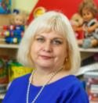
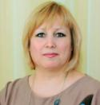
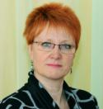
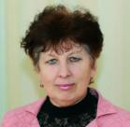
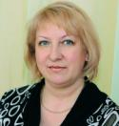
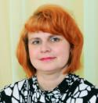
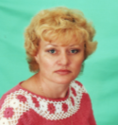
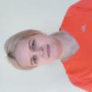
В нашем детском саду работает творческий педагогический коллектив с большим опытом работы: заведующий, старший воспитатель, 2 музыкальных руководителя, 3 учителя-логопеда, педагог-психолог, инструктор по ФК и 25 воспитателей
Заведующий Семина Елена Викторовна | Старший воспитатель Тихонова Марина Алексеевна | Музыкальный руководитель Кочеткова Татьяна Рудольфовна
Музыкальный руководитель Агафонова Марина Жановна |  | Учитель-логопед Плотникова Ирина Александровна
Учитель-логопед Ткачева Анна Владимировна | Учитель-логопед Милютина Лилия Вениаминовна | Инструктор по ФК Платова Юлия Игоревна

Slide 7
В МБДОУ сформирована материально-техническая база для реализации образовательных программ, жизнеобеспечения и развития детей. В МБДОУ оборудованы следующие помещения:
групповые помещения – 16;
кабинет заведующего – 1;
методический кабинет – 1;
музыкальный зал – 1;
физкультурный зал – 1;
пищеблок – 1;
прачечная – 1;
медицинский кабинет – 1;
кабинет муз.руководителя – 1;
кабинет педагога-психолога-1;
кабинет учителя-логопеда-3
изостудия – 1
кабинет ПДД-1
сенсорная комната- 1
На территории детского сада, общая площадь которой 13477 кв.м:
16 прогулочных участков для детей каждой возрастной группы, с оборудованными верандами и установленными малыми архитектурными формами
2 оборудованные спортивные площадки, оснащённые физкультурным оборудованием для развития основных видов движений и спортивных игр;
асфальтированная площадка с разметкой для игровой, двигательной деятельности детей,
автоплощадка по безопасности дорожного движения
цветники.

Slide 8
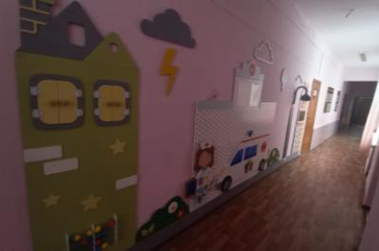
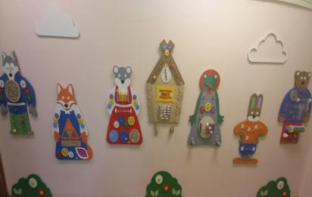
Достичь положительных результатов нам помогают следующие принципы ФГОС:
построение образовательной деятельности на основе индивидуальных особенностей каждого ребенка, при котором сам ребенок становится активным в выборе содержания своего образования, становится субъектом образования;
содействие и сотрудничество детей и взрослых, признание ребенка полноценным участником (субъектом) образовательных отношений;
поддержка инициативы детей в различных видах деятельности;
сотрудничество организации с семьёй.

Slide 9
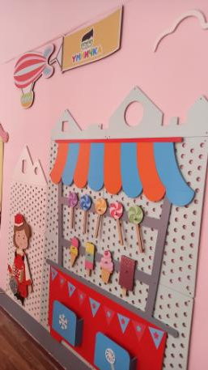
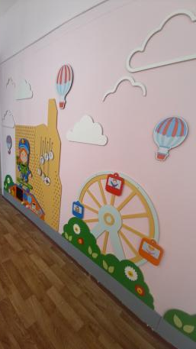
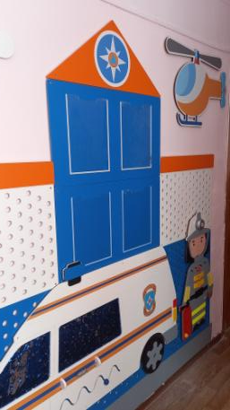
Холл детского сада

Slide 10
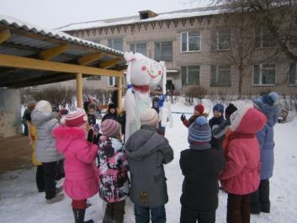
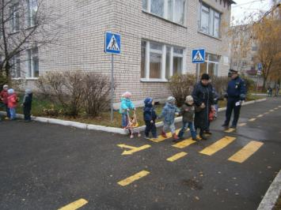
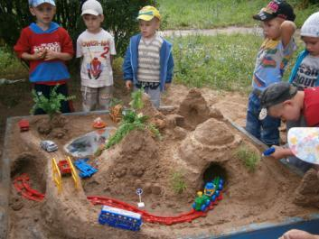
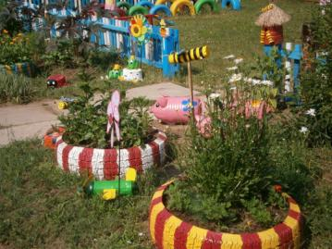
Территория детского сада

Slide 11
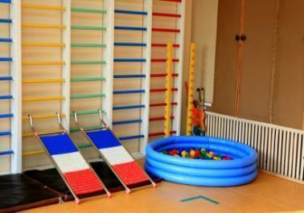
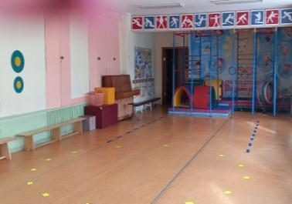
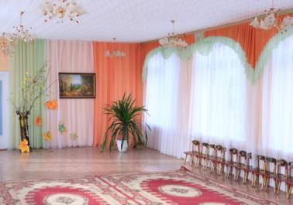
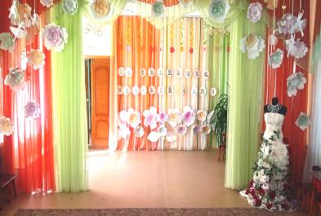
Физкультурный зал
Музыкальный зал

Slide 12
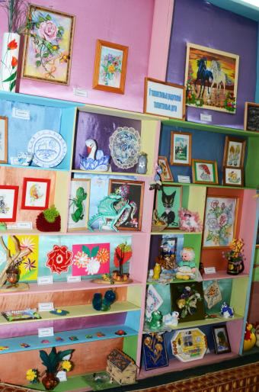
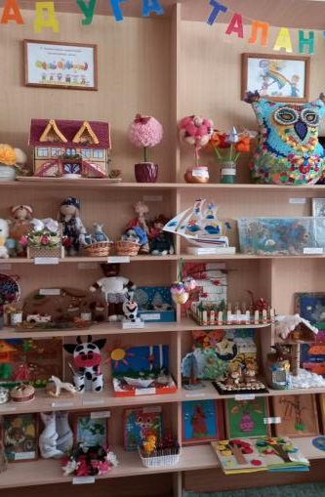
В холле детского сада постоянно проходит выставка совместного творчества детей, педагогов и родителей

Slide 13
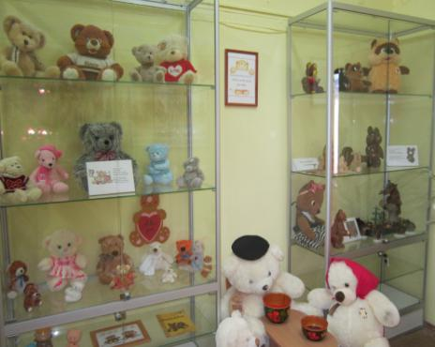
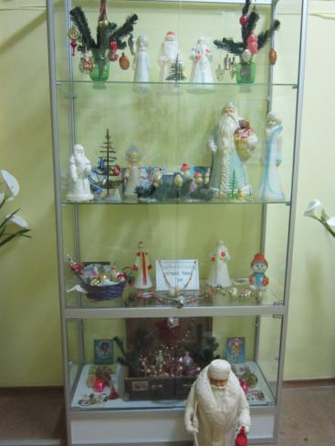
Музейная экспозиция «Мой любимый мишка»
Постоянно меняется экспозиция в мини-музее детского сада
Музейная экспозиция «Старый Новый Год

Slide 14
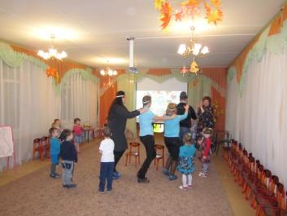
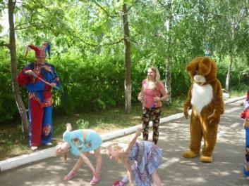
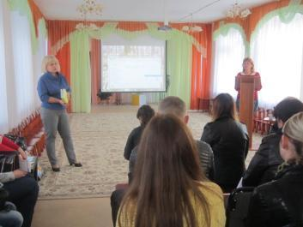
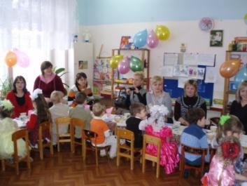
Общение с семьей базируется на принципах открытости, взаимопонимания и доверия

Slide 15
Главное в работе каждого педагога — его величество РЕБЕНОК.
Использование современных методик и технологий, знание психологических особенностей каждого малыша, умение подобрать ключик к детским душам — вот отличительная черта нашего педагогического коллектива.
А малыши под руководством педагогов решают первые в своей жизни задачи по формированию своего индивидуального Я, играют обучаясь и учатся играючи, приобщаются к общечеловеческим ценностям.
Наши маленькие воспитанники чувствуют нашу любовь и заботу, у нас уютная атмосфера. Им интересно и радостно находиться в детском саду, где каждая группа индивидуальна и своеобразна.
Педагоги наполняют ее, ориентируясь на индивидуальные особенности каждого ребенка и коллектива в целом.

